Slide 1
Антоні Ван Левенгук

Slide 2
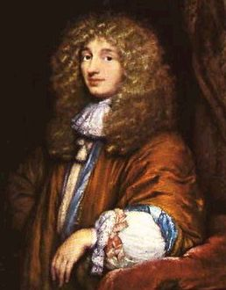
Біографія
Антоні ван Левенгук народився 24 жовтня 1632 року в Делфті в сім'ї майстра-кошикаря Філіпса Тонісзона. Антоні узяв собі прізвище Левенгук за назвою сусідніх з його будинком Левових воріт. Закінчення «гук» у його псевдонім означає «куточок». Батько помер, коли Антоніо було шість років. Мати Маргарет ван ден Берх віддала хлопчика на навчання в гімназію у передмісті Лейдена. Дядько майбутнього натураліста навчив його основам математики і фізики.

Slide 3
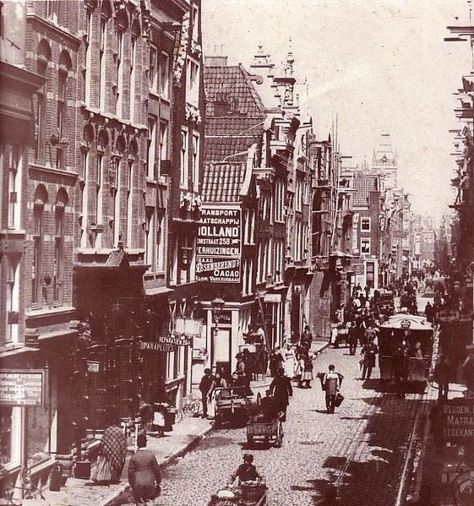
Подорож в Амстердам
1648 року Антоні відправився в Амстердам вчитися на бухгалтера, але замість навчання влаштувався на роботу в галантерейну крамницю. Там він вперше побачив найпростіший мікроскоп - збільшувальне скло. 1654 року він повернувся в рідний Делфт, де потім жив до самої смерті. Купивши крамницю, він зайнявся торгівлею. За свідченнями Левенгук дружив з художником Вермером, після смерті якого став виконавцем його духівниці.

Slide 4
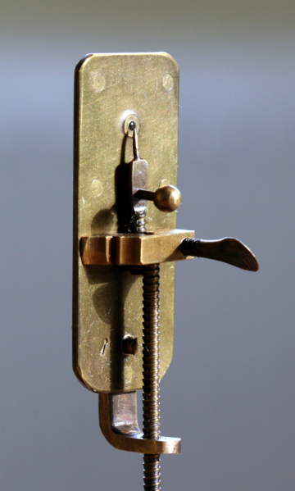
Створення мікроскопа
Освоївши ремесло шлифовальщика, Левенгук став дуже майстерним і успішним виробником лінз. Встановлюючи свої лінзи в металеві оправи, він зібрав мікроскоп і з його допомогою проводив самі передові на ті часи дослідження. Лінзи, які він виготовляв, були незручні і малі, для роботи з ними потрібен був певний навик, проте з їх допомогою було зроблено ряд найважливіших відкриттів. Всього за своє життя він виготовив понад 500 лінз і як мінімум 25 мікроскопів, 9 з яких дійшли до наших днів.

Slide 5
Спостереження Левенгука
Спостережувані об'єкти Левенгук замальовував, а свої спостереження описував у листах (загальною кількістю близько 300), які протягом більш ніж 50 років відсилав у Лондонське королівське товариство , а також деяким вченим. У 1673 його лист вперше було опубліковано в журналі Лондонського королівського товариства «Філософські записки».
Однак у 1676 достовірність його досліджень була поставлена ​​під сумнів, коли він відіслав копію своїх спостережень одноклітинних організмів , про існування яких до цього часу нічого не було відомо. Незважаючи на репутацію дослідника, його спостереження були розглянуті з деяким скептицизмом. Щоб перевірити їх достовірність, в Делфт вирушила група вчених на чолі з Неємією Грю , який підтвердив справжність всіх досліджень. 8 лютого 1680 Левенгук був обраний дійсним членом Лондонського Королівського товариства.

Slide 6
Відкриття
Основні відкриття Левенгука :
1) інфузорії (1674 р.);
2) бактерії (1676 р.);
3) вакуолі (1676 р.);
4) мікроскопічні волокна м’язів (1682 р.).
Левенгук став одним з перших, хто почав проводити досліди на собі. Він збирав власну кров на дослідження, поміщав шматочки шкіри під мікроскоп, розглядаючи її будову на різних ділянках тіла і підраховуючи кількість судин, що її пронизували. Він першим побачив, як кров рухається в дрібних кровоносних судинах-капілярах, Помітив, що кров – не однорідна рідина, а живий потік безлічі дрібних тілець.

Slide 7
Смерть і спадщина
До кінця свого життя Левенгук написав близько 560 листів до товариств та інших наукових установ про свої спостереження і відкриття. Навіть помираючи, Левенгук продовжував посилати листи в Лондон. В останніх кількох містився точний опис своєї хвороби. Він страждав від рідкісного захворювання, неконтрольованого руху діафрагми , яка тепер називається «хвороба ван Левенгука».
Антоні ван Левенгук помер 26 серпня 1723 у віці 90 років.

Slide 8
«У своїх спостереженнях я провів часу більше, ніж деякі думають, - писав Левенгук. - Однак займався ними з насолодою і не звертав уваги на балаканину тих, хто шумів: «Навіщо витрачати стільки праці, яка від цього користь?», але я пишу не для них, а тільки для любителів знань. Усі мої старання спрямовані до однієї тільки мети - зробити очевидною істину і докласти отриманий мною невеликий талант до того, щоб відвернути людей від старих і марновірних забобонів».

Slide 9
Дякую за увагу!

